Slide 1



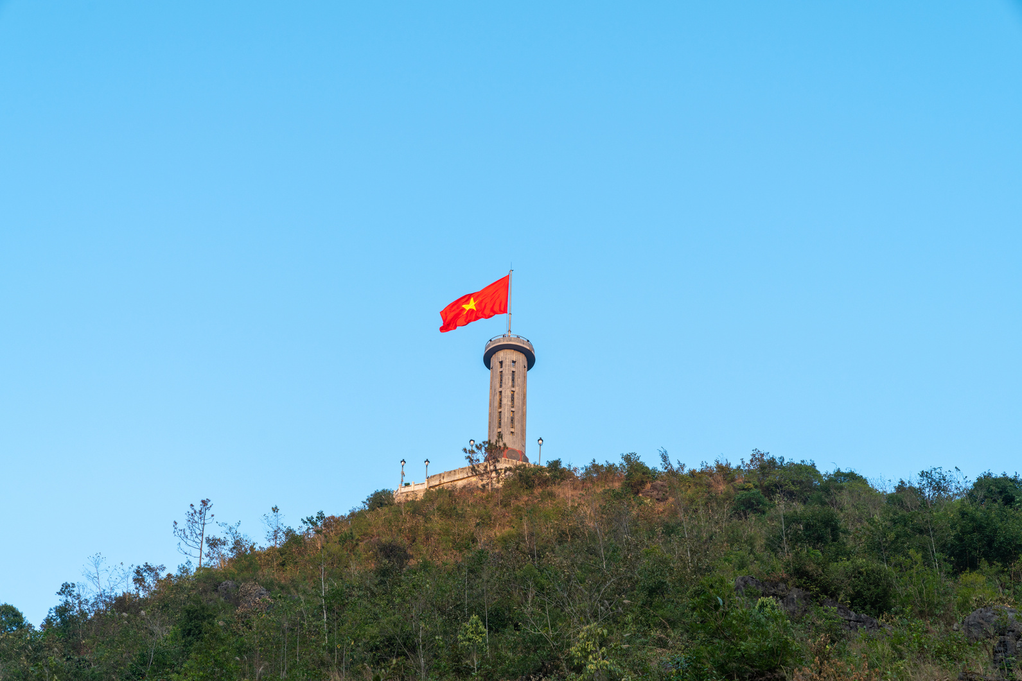









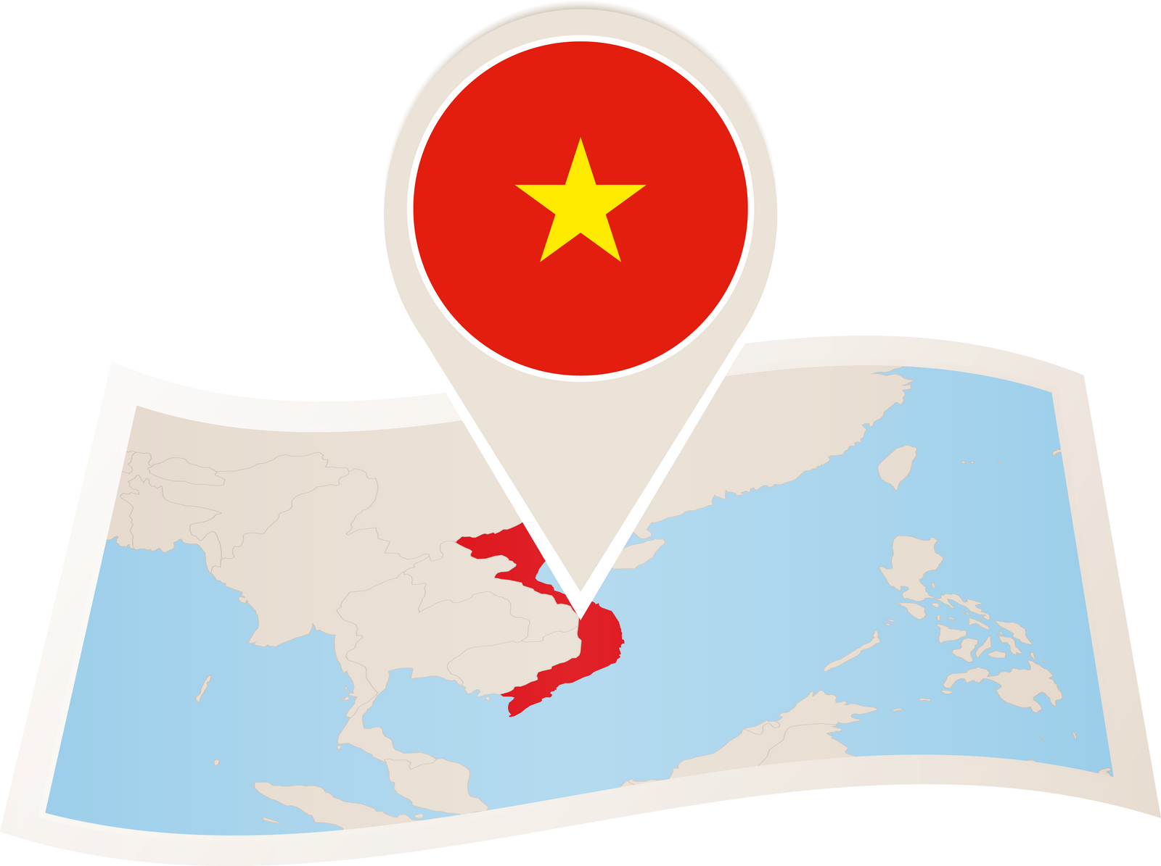
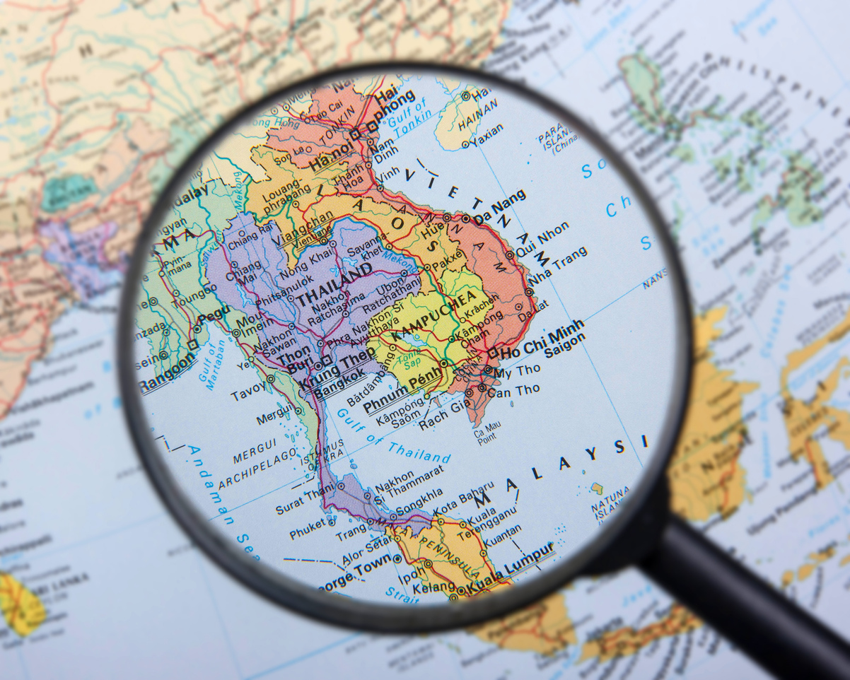


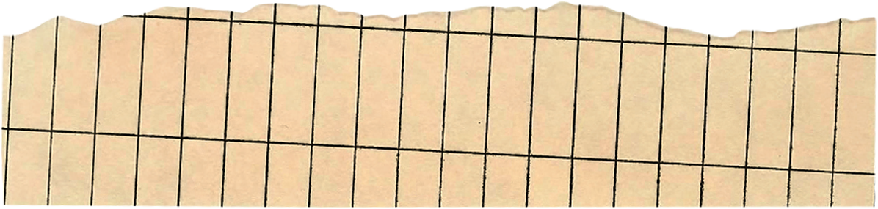
GIÁO VIÊN: NGUYỄN THỊ PHI

Slide 2




Slide 3

VƯỢT CHƯỚNG NGẠI VẬT

Slide 4




Slide 5





1. Trên đất liền, nước ta có chung đường biên giới với?
B. Trung quốc, Lào, Campuchia
A. Trung Quốc và Thái Lan
B. Lào và Hàn Quốc
D. Trung quốc, Lào, Thái Lan

Slide 6



2. Lãnh thổ Việt Nam là một khối thống nhất gồm?
A. Vùng đất
C. Vùng trời
B. Vùng biển
D. Cả 3 đáp án trên

Slide 7


3. Điểm cực Tây của nước ta nằm ở tỉnh nào?
A. Lào Cai
C. Cao Bằng
B. Sơn La
D. Điện Biên

Slide 8
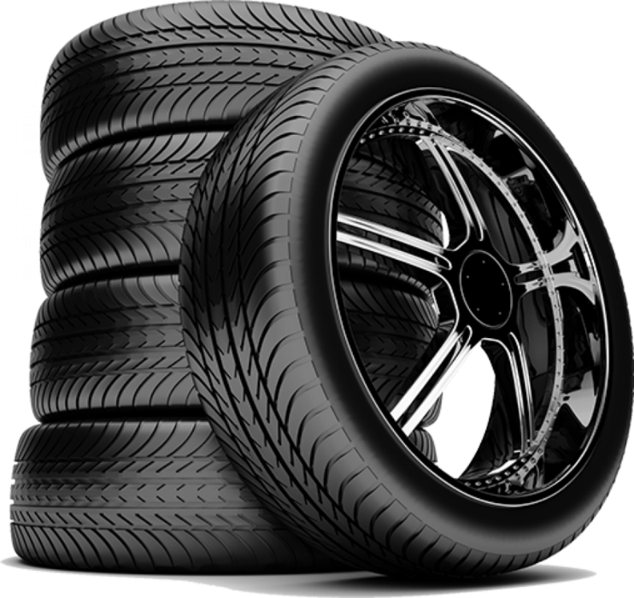

4. Vị trí địa lý của Việt Nam góp phần phát triển ngành nào?
A. Nông nghiệp
C. Giao thông vận tải, du lịch
D. Cả 3 đáp án trên
B. Công nghiệp

Slide 9


Slide 10


Quốc kì, Quốc huy, Quốc ca của Việt Nam
3

Slide 11
Đọc thông tin và quan sát các hình 2,3,4 trang 8,9 SGK, em hãy hoàn thành bảng sau:
 | Ý nghĩa
Quốc kì
Quốc huy
Quốc ca
Thể hiện cho sự độc lập, tự do, thông nhất toàn vẹn của đất nước Việt Nam.
Thể hiện khát vọng về nền hoà bình, độc lập, tự do về một nước Việt Nam thịnh vượng, hùng cường.
Trở thành một phần giá trị tinh thần của người dân Việt Nam.

Slide 12
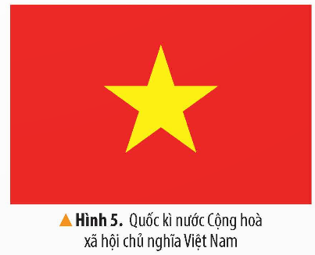
Quốc kì nước Cộng hoà xã hội chủ nghĩa Việt Nam hình chữ nhật, chiều rộng bằng hai phần ba chiều dài
Nền đỏ, ở giữa có ngôi sao vàng năm cánh.
Năm cánh sao tượng trưng cho năm tầng lớp: trí thức, nông dân, công nhân, thương nhân, binh sĩ cùng đoàn kết trong đại gia đình các dân tộc Việt Nam.
Nền đỏ tượng trưng cho cách mạng, màu vàng tượng trưng cho dân tộc Việt Nam.
Notes:
Nhấn vào đứa bé để trở về slide đầu

Slide 13
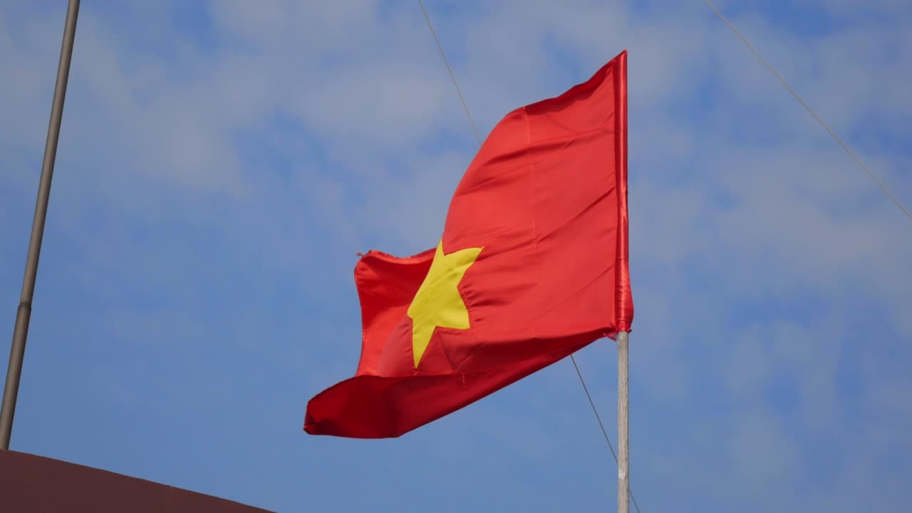

Slide 14

Ở giữa có ngôi sao vàng năm cánh, xung quanh có bông lúa, ở dưới có nửa bánh xe răng và dòng chữ Cộng hoà xã hội chủ nghĩa Việt Nam.
Quốc huy nước Cộng hoà xã hội chủ nghĩa Việt Nam hình tròn, nền đỏ
Quốc huy thể hiện khát vọng về một nền hoà bình, độc lập, tự do và về một nước Việt Nam phát triển thịnh vượng, sánh vai cùng các quốc gia trên thế giới.
Trong đó, hình ảnh bông lúa vàng bao quanh tượng trưng cho nông nghiệp; bánh xe tượng trưng cho công nghiệp.
Notes:
Nhấn vào đứa bé để trở về slide đầu

Slide 15


Slide 16
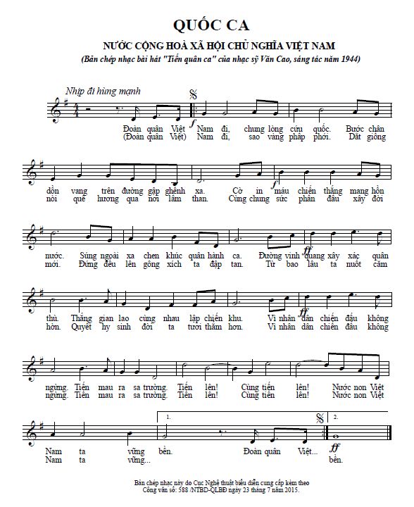
Quốc ca nước Cộng hoà xã hội chủ nghĩa Việt Nam là nhạc và lời của bài Tiến quân ca.
Quốc ca thể hiện sự hi sinh to lớn, chiến thắng vinh quang của thế hệ đi trước; đồng thời, cũng thể hiện khát vọng độc lập, tự do và phát triển của Việt Nam.

Slide 17

Giới thiệu những hình ảnh có sự xuất hiện Quốc kì và Quốc huy nước Cộng hòa xã hội chủ nghĩa Việt Nam mà em đã sưu tầm

Slide 18
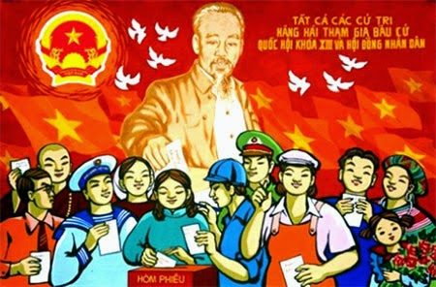
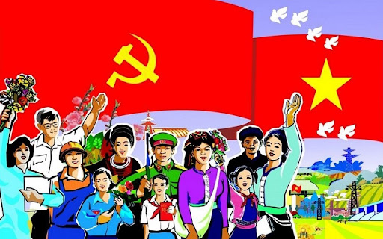

Slide 19


Slide 20
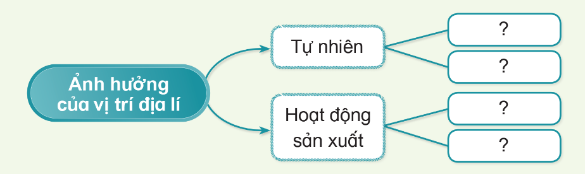
Hãy vẽ sơ đồ về ảnh hưởng của vị trí địa lí đối với tự nhiên và hoạt động sản xuất ở Việt Nam theo gợi ý dưới đây vào vở ghi.

Slide 21
Thiên tai phong phú và đa dạng
Tự nhiên
Nhiều thiên tai và biến đổi khí hậu
ẢNH HƯỞNG CỦA VỊ TRÍ ĐỊA LÍ
Phát triển nhiều ngành kinh tế
Hoạt động sản xuất
Thuận lợi trong việc giao lưu với các nước

Slide 22


Slide 23
Lựa chọn và thực hiện một trong hai nhiệm vụ dưới đây:
Nhiệm vụ 1. Ở trường học, em tham gia lễ Chào cờ và hát Quốc ca khi nào? Hãy cho biết cảm nghĩ của em khi đó.
Nhiệm vụ 2. Sưu tầm tư liệu và đóng vai hướng dẫn viên du lịch giới thiệu về 1 trong 5 thành phố trực thuộc Trung ương của Việt Nam.

Slide 24

Ví dụ: Là HS tiểu học em thường tham gia lễ Chào cờ và hát Quốc ca vào thứ Hai hằng tuần. Em cảm thấy rất thiêng liêng, tự hào khi trang nghiêm chào cờ Tổ quốc và cất tiếng hát Quốc ca trong ngày đầu tuần.

Slide 25







1. Học thuộc ghi nhớ.
2. Chuẩn bị bài mới.
DẶN DÒ
DẶN DÒ

